Slide 1
Game Design com foco em Interface:
Influências do design iterativo com storyboard e prototipagem no desenvolvimento de jogos
Danilo Barbato Alexandre Braga Karla Vittori
UFABC PUC-SP UFABC
Programa de Pós-Graduação em Engenharia e Gestão da Inovação - UFABC

Slide 2


InnoTycoon
concepção prototipagem
design iterativo → foco em interface

Slide 3

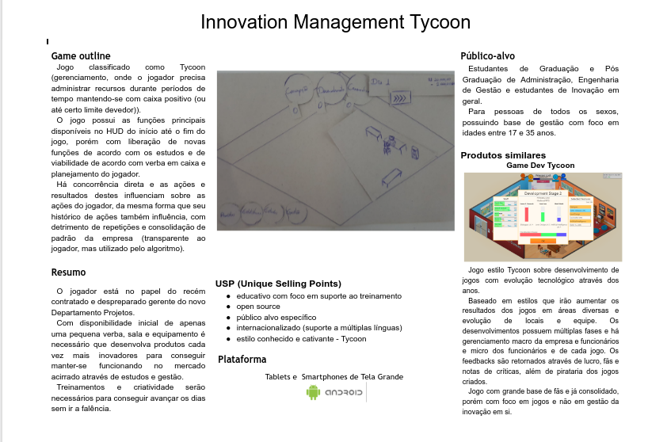
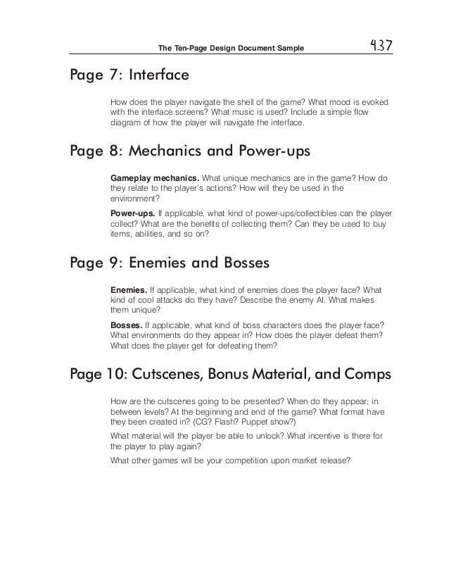
GDD

Slide 4
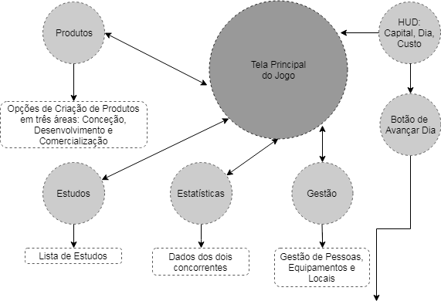
Fluxo

Slide 5
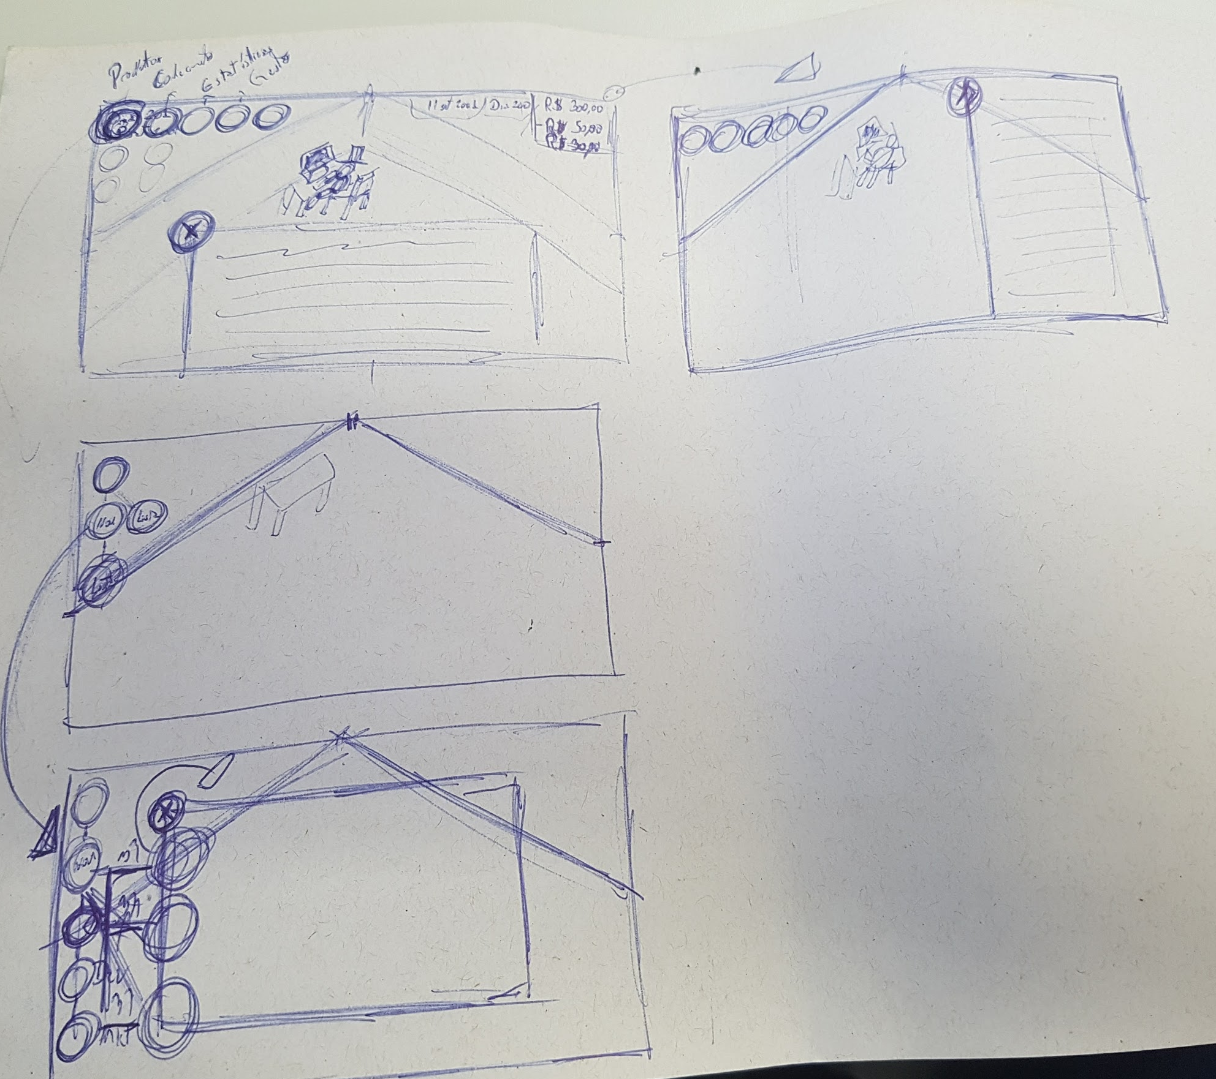
Sketches

Slide 6
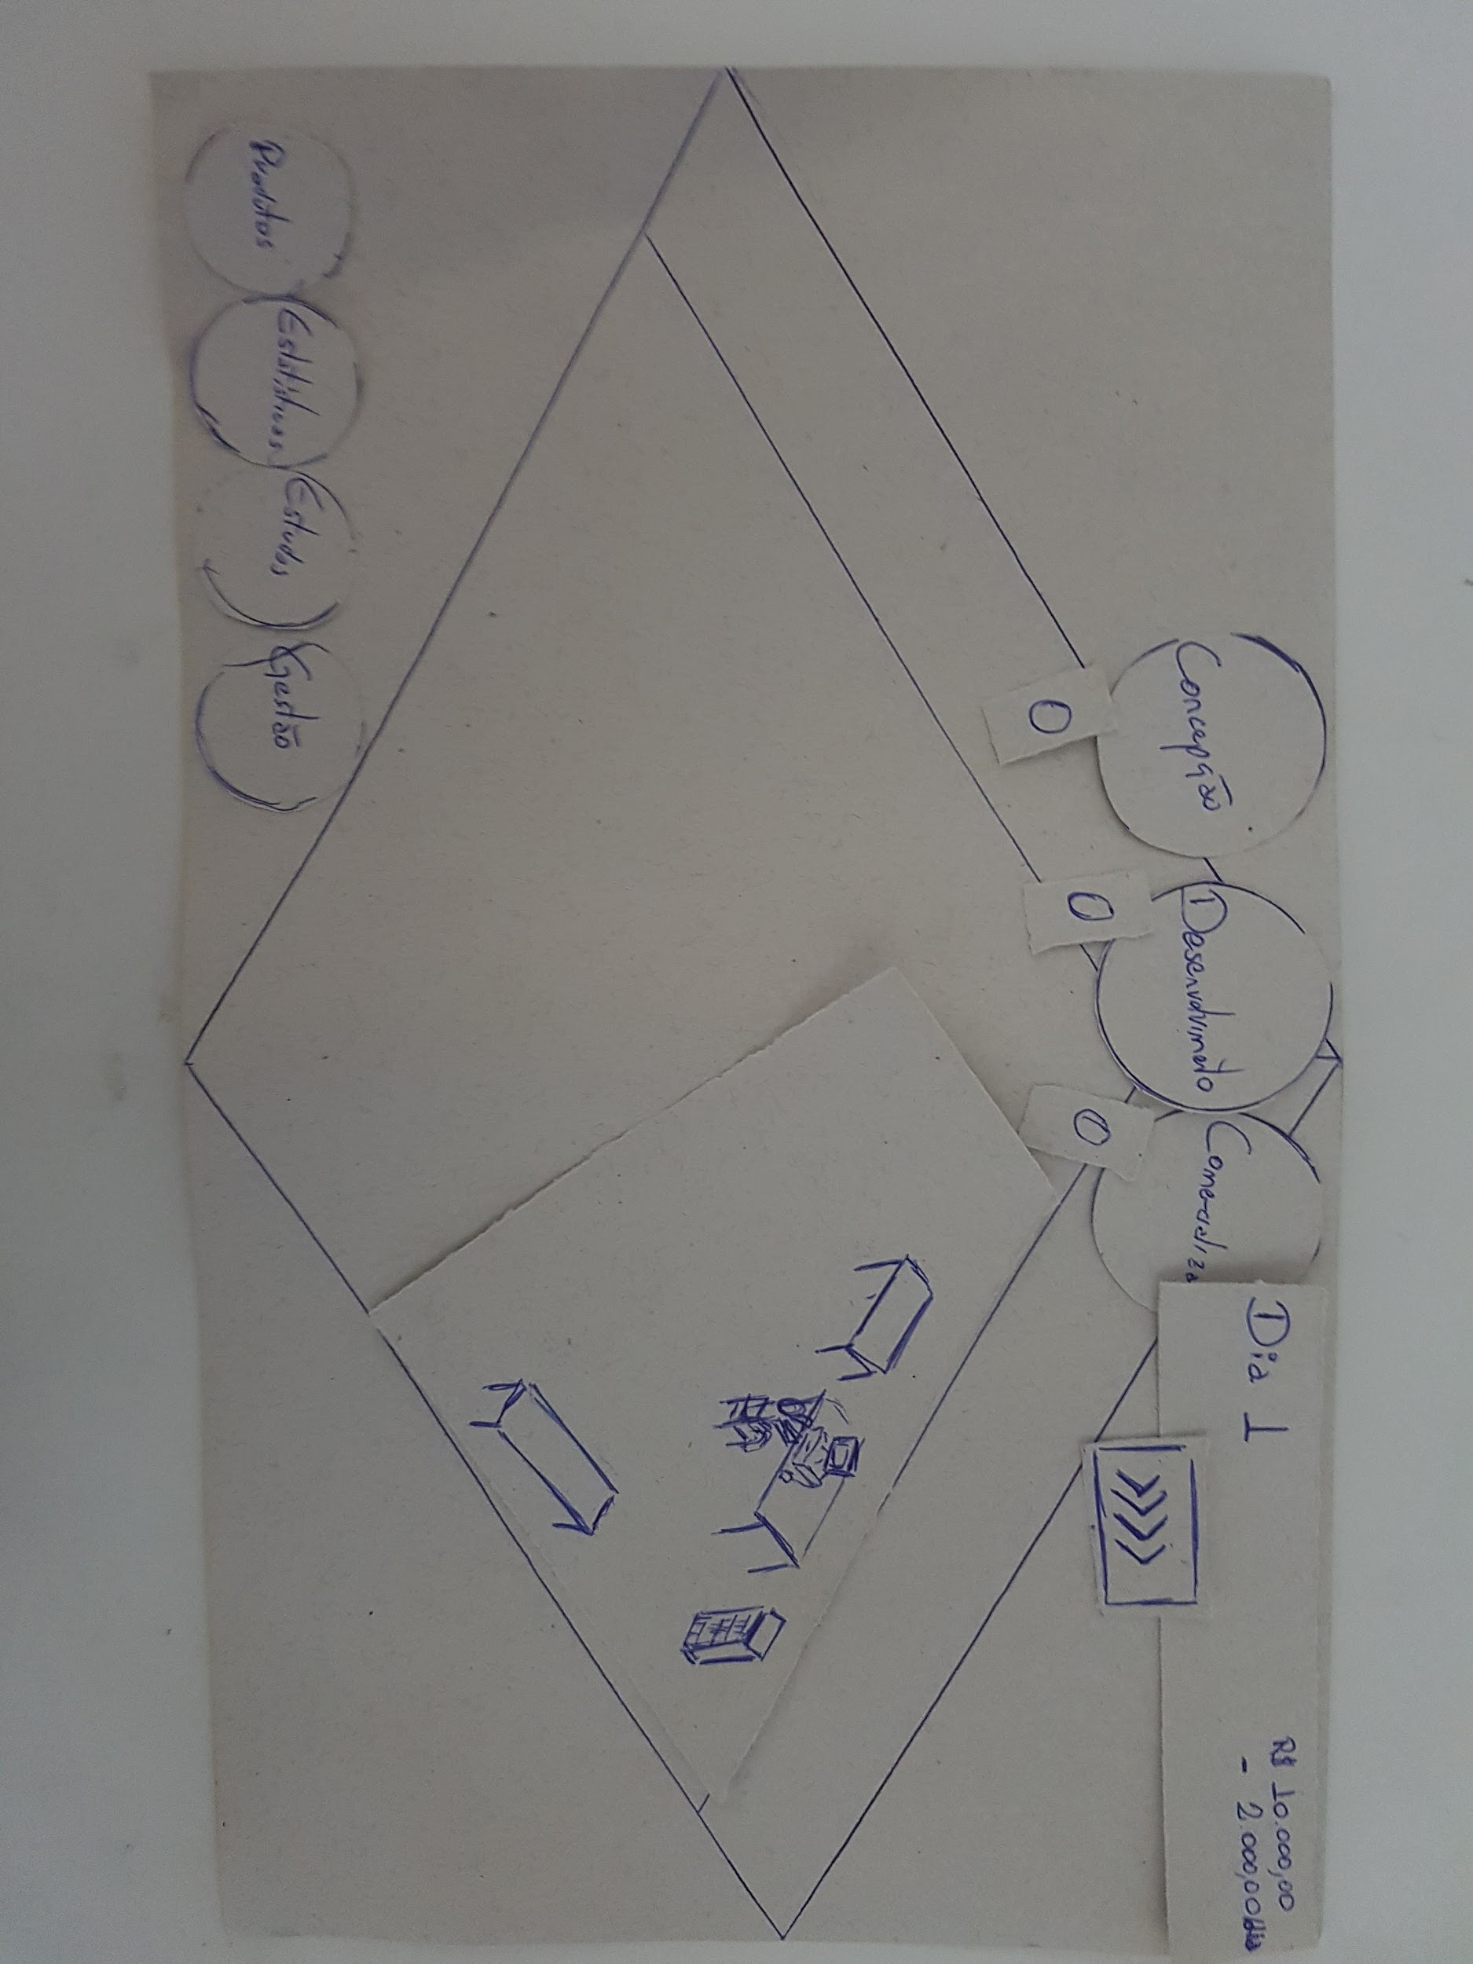
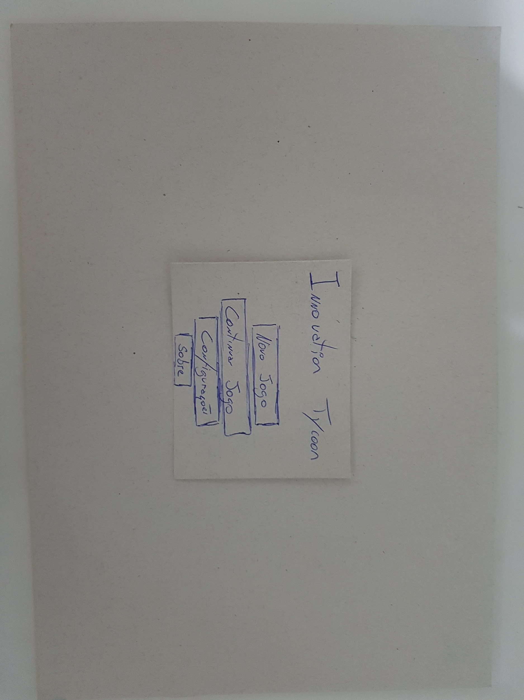
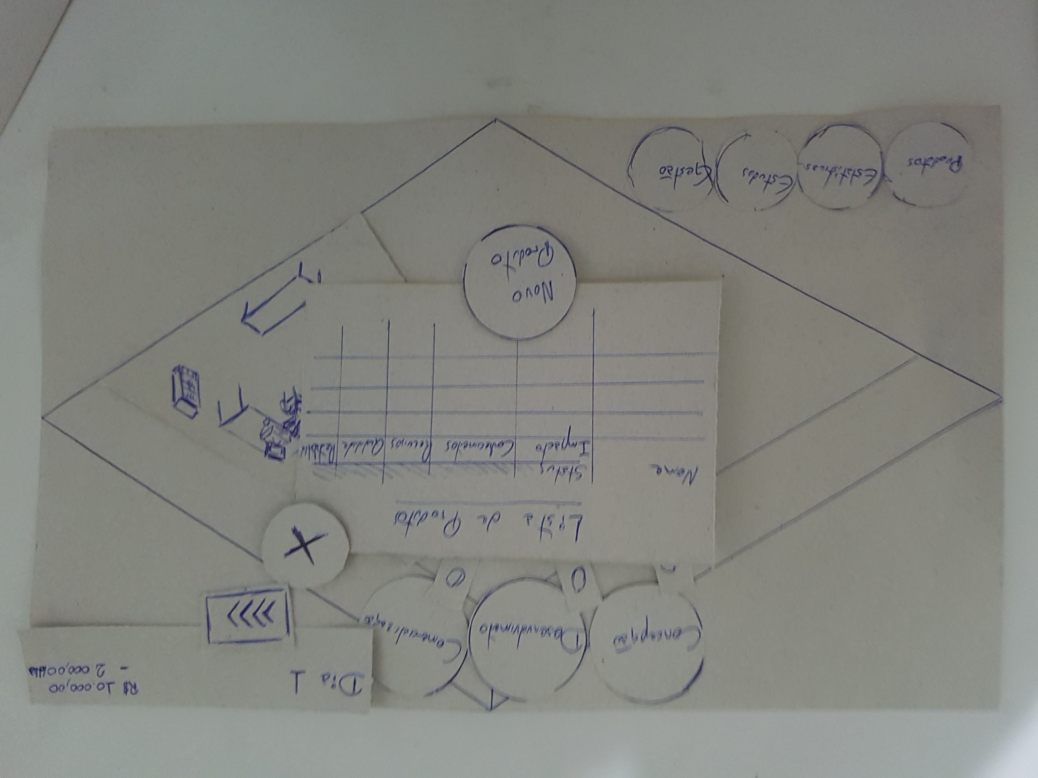
Storyboard

Slide 7
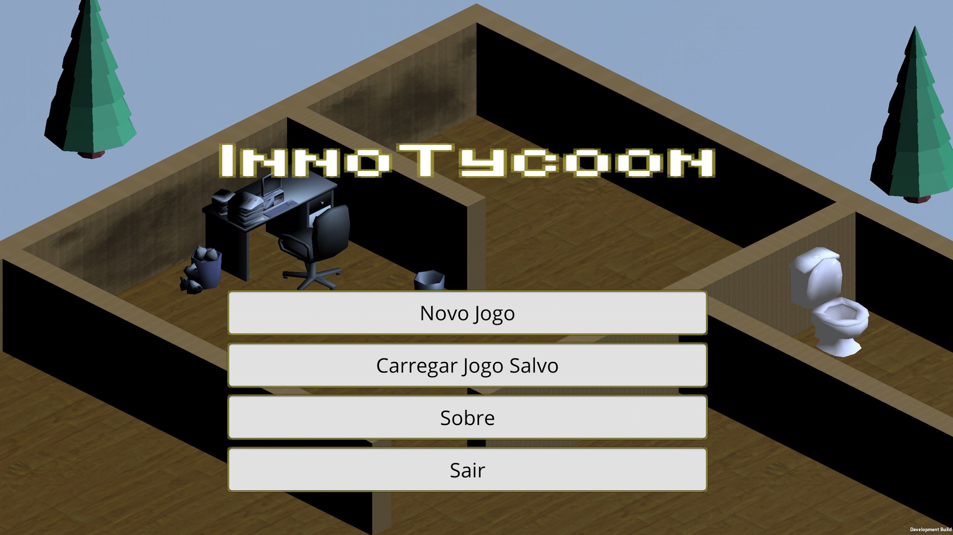
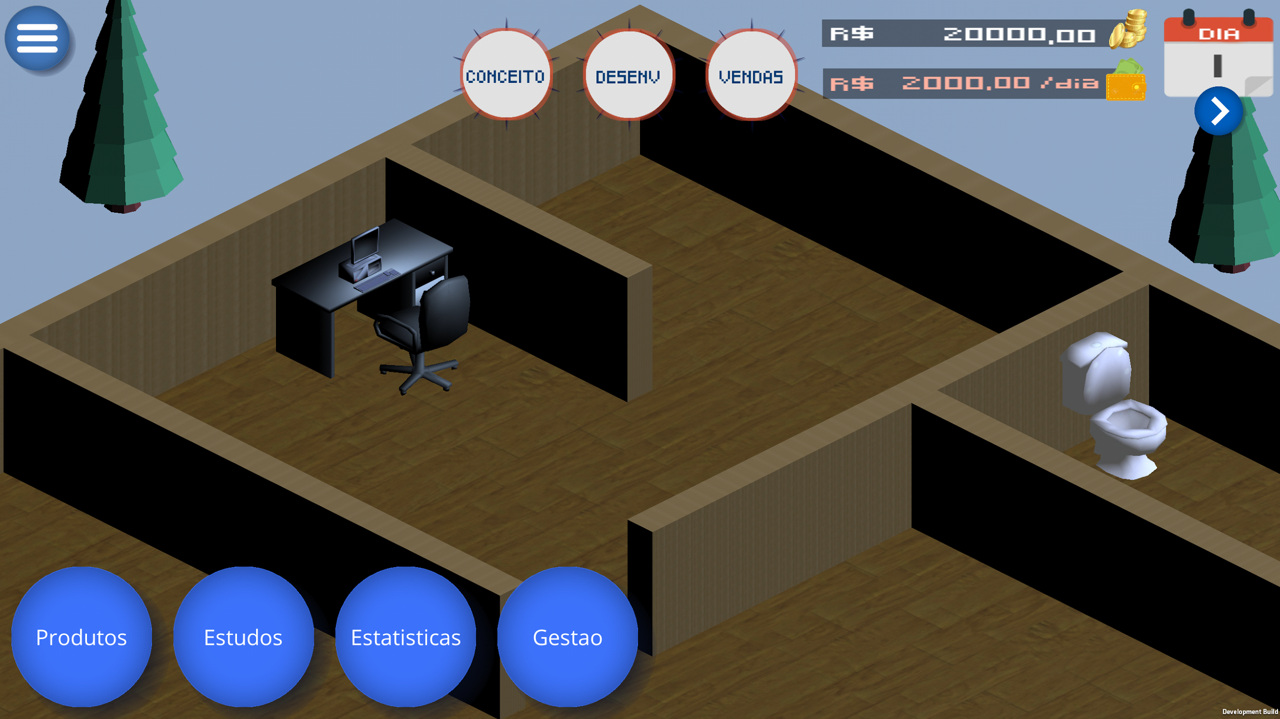
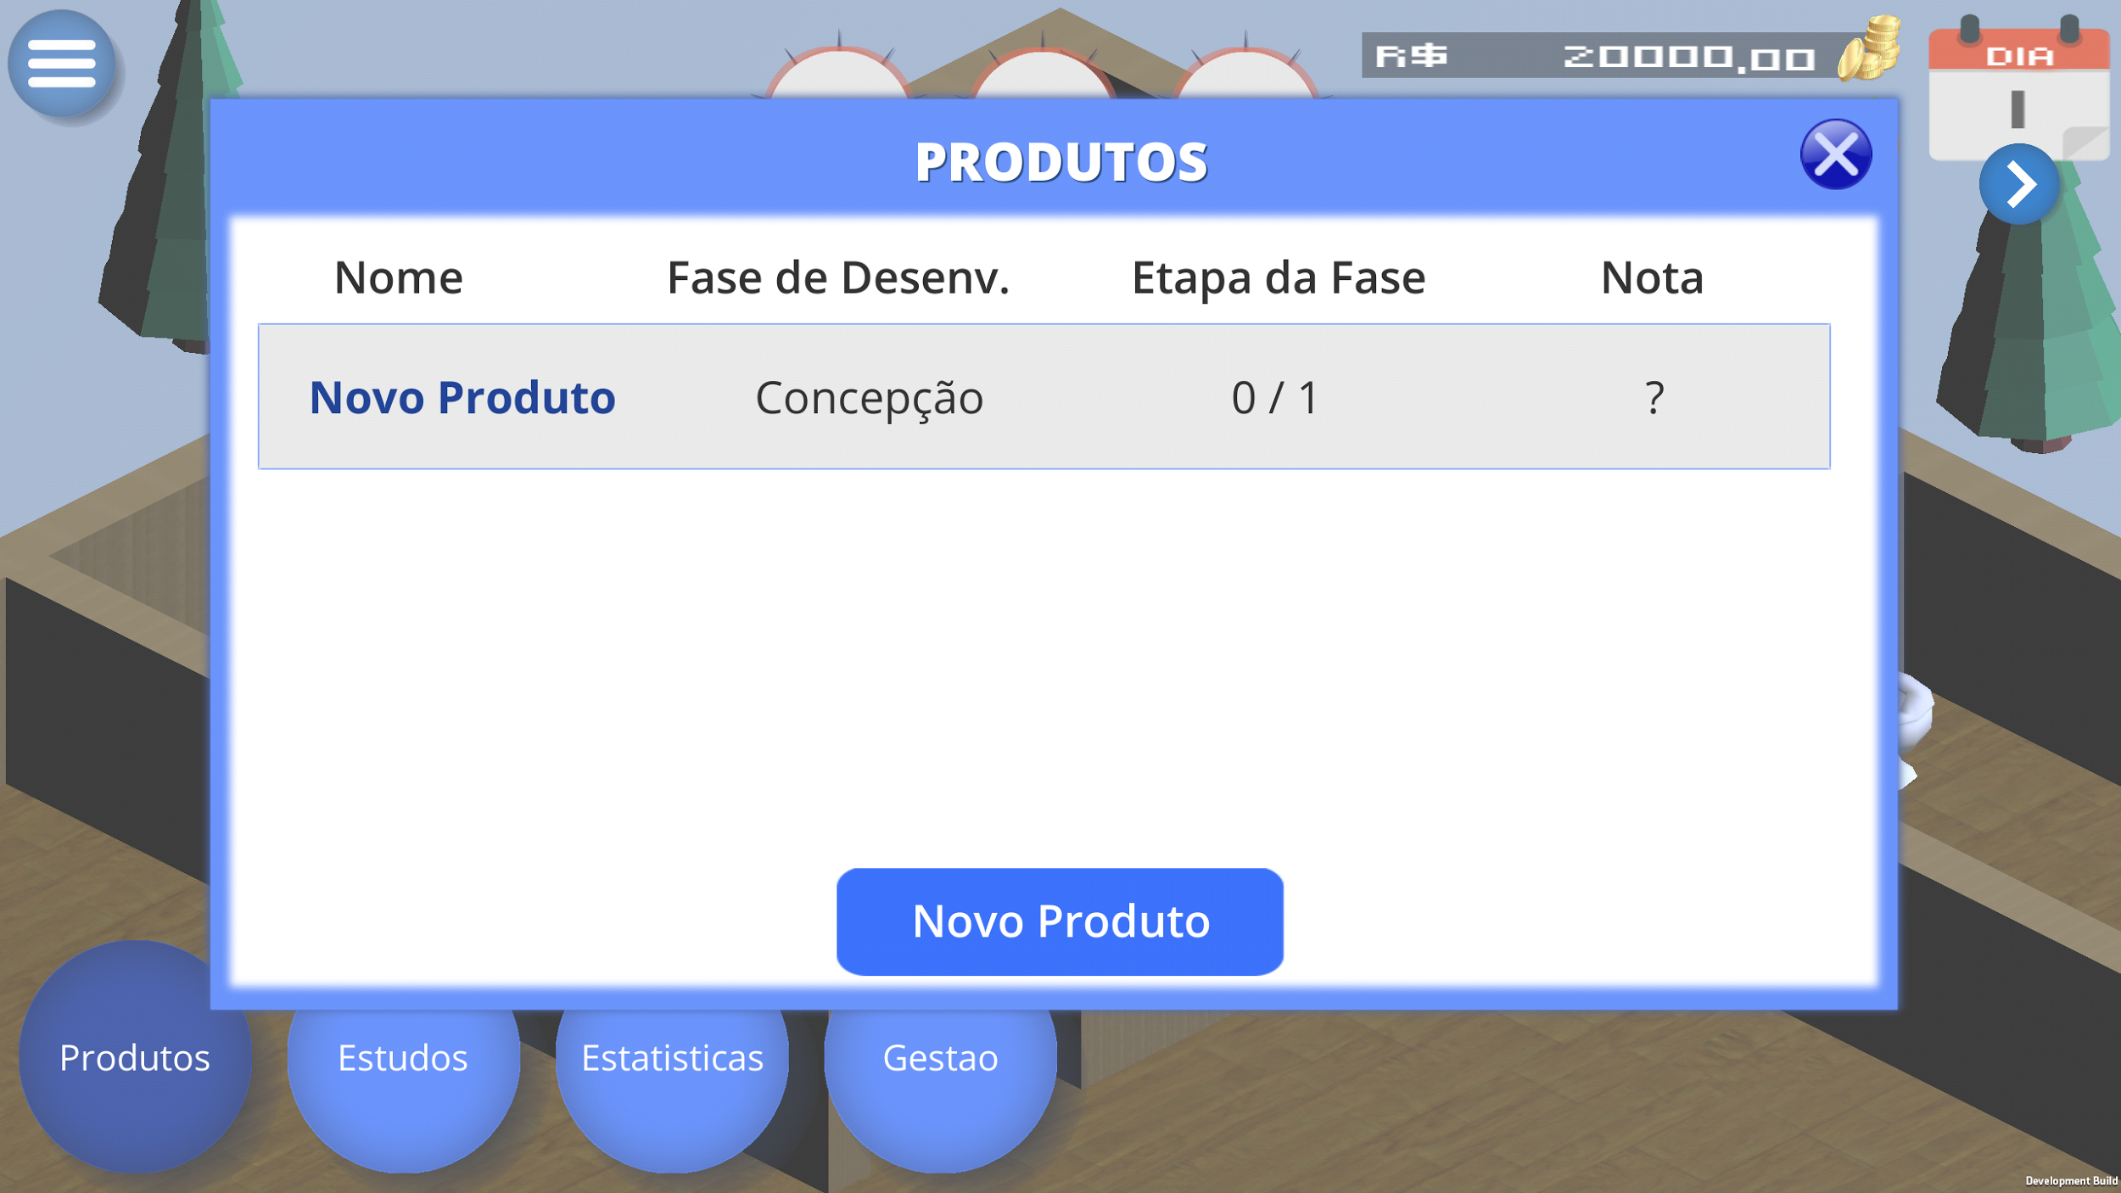
Protótipo

Slide 8
Impressões
Métodos Sistemáticos
rápidos avanços → minimizar refações

Slide 9
Erros de Fluxo e Feedbacks

Slide 10

Obrigado
danilo.barbato @ufabc.edu.br
http://bit.ly/innotycoon

